Slide 1



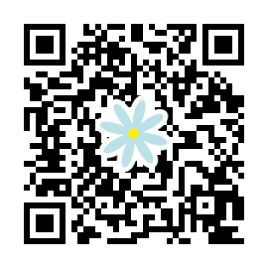

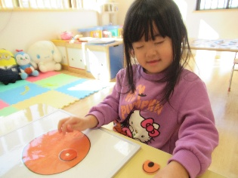
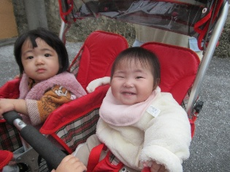
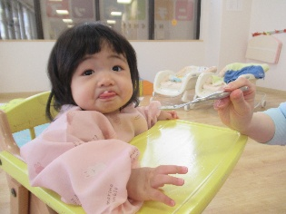
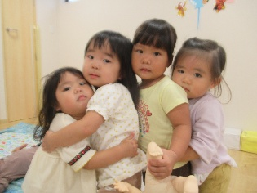
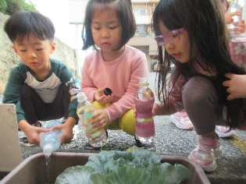
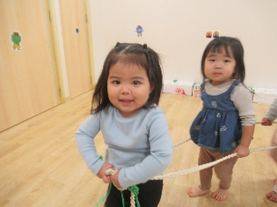
園だより
令和８年 ２月
ニチイキッズぐし保育園
ＴＥＬ：098-859-0500
暦の上では春とはいえ、朝夕は少しひんやりする日もありますが、日中は暖かい日差しに包まれ、子どもたちは元気いっぱいに過ごしています。
さて、今月はいよいよ発表会があります。歌や踊り、劇あそびなど、子どもたちは楽しみながら練習に取り組んでいます。最初は照れくさそうだった子も、友だちと一緒に表現する楽しさを感じ、自信をもって取り組む姿が見られるようになっています。本番では、子どもたち一人ひとりの成長を、あたたかい気持ちで見守っていただけたらと思います。
季節の変わり目で体調を崩しやすい時期でもあります。しっかり食べて、よく遊び、元気に過ごせるよう、ご家庭での体調管理のご協力をよろしくお願いいたします。
今月のねらい
0歳児：●友達や保育者と関わりふれあい遊びやまねっこ遊びを楽しむ
1歳児：●一人ひとりが冬の季節を健康的で快適に過ごせるようにする
2歳児：●寒さに負けず、冬の自然に触れて元気に遊ぶ
3歳児：●基本的生活習慣が身に付き、自信をもって生活する
4歳児：●健康に過ごすために必要な生活習慣を知り、自ら進んで行う
5歳児：●就学に向けて時間に見通しをもちながら、生活に必要なきまりを守って過ごす
今月のうた♪
・豆まき ・ 鬼のパンツ・ ゆき
●生活発表会について●
●今月の安全について●
日時：2月21日(土)
8：45集合 9：00開始
※詳細は後日お伝えいたします。
◎ドラム式洗濯機の事故防止について
ドラム式洗濯機に子どもが入り込み、閉じ込められる事故が報告されています。ご家庭では、使用していない時もドアを閉める、チャイルドロックを活用するなど、事故防止へのご協力をお願いいたします。
子どもたちの命を守るため、園とご家庭で一緒に気をつけていきましょう。
Google口コミをお願いします♪
👉こちらのQRコード
からどうぞ!
☆1月のようす☆
3日（火）節分
10日（火）身体測定
12日（木）食育活動
13日（金）避難訓練
19日（木）英語レッスン
21日（土）生活発表会

